Slide 1
Digitale læremidler som indkøbsområde Erik Schou, vicedirektør v. Tietgenskolen, Odense

Slide 2
Digitale læremidler som indkøbsområde
Det elektroniske klasseværelse
i-bøger/web-bøger, e-bøger
Prismodeller
Nøgler og licenser
Overvejelserne
Markedet og leverandørerne
Udstyret, netværk og undervisningsorganiseringen
Notes:
*Flatrate, nøgler og licenser

Slide 3
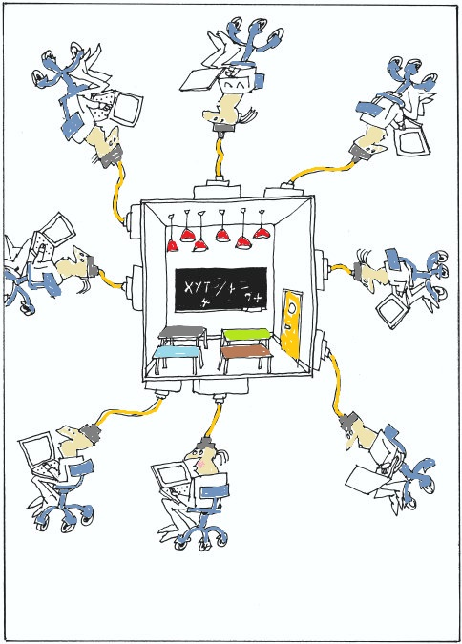
Det elektroniske klasseværelse

Slide 4
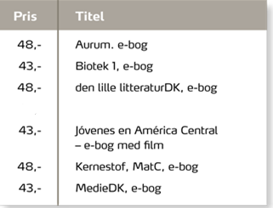
i-bøger og e-bøger
En e-bog er typisk PDF-fil.
Den kan tilgås uden netadgang. Den kan ikke kopieres, printes eller overføres til andre.
Priseksempler på e-bøger:

Slide 5
i-bøger og e-bøger
En i-bog (web-bog) er en selvstændig, digital udgivelse.
Den kombinerer den fysiske bogs lineære struktur med internettets dynamiske muligheder som fx
quizzer og notatfunktion
video og lyd
hurtig søgefunktion

Slide 6
Prismodeller
Prismodeller for i-bøger/web-bøger
Flatrate
Der gives adgang til hele forlagets samling af i-bøger.
Licenser pr. bruger (pr. cpr)
Der købes en eller flere enkeltbruger-licenser.
Priseksempel 1 2____
3 mdr. 30 kr. 17 kr.
6 mdr. 45 kr. 20 kr.
1 år 60 kr. 22 kr.
2 år 75 kr. 37 kr.
3 år 90 kr. 48 kr.
(Tidsubegrænset)
Skole-licenser
Samtlige elever (på et fag) på en skole gives adgang til samme i-bogstitel.

Slide 7
Nøgler og licenser
E-nøglen
En kode, der giver adgang til i-bøger, e-bøger og websites.
E-nøglen følger med den udgivelse, der er købt adgang til.
Licensen
De betingelser og priser, der gælder for den udgivelse, som e-nøglen giver adgang til.

Slide 8
Overvejelserne
Fordeling: Digitale og analoge materialer
Hvilke
læringsstøtte- gevinster er her?
Antal titler pr. fag/årgang
Hvem træffer beslutninger om titel-valg?
Antal årselever
Forventes en stigning i brugen af i- og e-bøger?
Er org. klar? Holdning
Vaner
kompetencer
Teknik
Vedr. valg af i-bøger
Antal forlag til dækning af skolens behov
Forventes beslutnings-kompetencen uændret?
Antal titler, der følger eleverne fra start til slut
Hvilke adgangsmulig-heder fore-trækkes?
(fx UNI-login)
Parametre og overvejelser som bør indgå i vurderingen af, hvilken type licens, der er den mest hensigtsmæssig for den enkelte institution

Slide 9
Antal titler der følger eleven fra start til slut
Fordeling: Digitale og analoge materialer
Hvem træffer beslutninger om titler?
Uændret beslut-
ningskom-petence?
Antal forlag til dækning af skolens behov
Forventes en stigning i brugen af i-
og e-bøger?
Hvilke adgangsmulig-heder fore- trækkes ?
Antal årselever
Antal titler pr. fag/årgang
Flatrate hos et forlag kan være en fordel …
Når skolens titelbehov overvejende kan dækkes hos et forlag.
Når skolen overvejende anvender digitale læremidler eller har en forventning om en snarlig stigning i brugen af digitale læremidler fra et forlag.
Når skolen anvender flere end fx 4 titler pr. fag, pr. årgang.
Når skolen vil give frit valg på ‘alle hylder’, men inden for eet forlag.
Skole-licenser (pr. titel/pr. fag/pr. årgang) hos et forlag kan være en fordel …
Når beslutningskom-petencen for materialevalg er centraliseret.
Når andelen af skolens digitale læremidler udgør maks. ca. 50 pct. af de samlede læremidler.
Når skolens titelbehov ikke kan dækkes hos et eller to forlag alene.
Når skolen anvender 1-3 titler pr. fag, pr. årgang.
Når skolen ønsker mindre adm. med individuelle , digitale nøgler.
Enkeltbruger-licenser (pr. cpr) hos et forlag kan være en fordel …
Når beslutningskompetencen for materialevalg er decentraliseret.
Når andelen af skolens digitale læremidler ikke udgør mere en maks. ca. 50 pct. af de samlede læremidler.
Når skolens titelbehov ikke kan dækkes hos et eller to forlag alene.
Når skolen anvender 1-3 titler pr. fag, pr. årgang

Slide 10
Markedet og leverandørerne
Eksempler på platforme for køb, deling og udlån:
Mateialeplatformen (Katalog over læringsressourcer)
Undervisningsbanken (Praxis, Erhvervsskolernes Forlag)
Gymportalen (syv forlag*)
Lån via CFU (Center for Undervisningsmidler)

Slide 11
Markedet og leverandørerne
Udvalg af leverandører af digitale læremidler til de selvejende institutioner:
Columbus (samfundsfag)
Frydenlund*(bl.a. samfundsfag)
Go Forlag (naturfag)
Gyldendal
Haase & Søn*
Lindhardt og Ringhof* (8 forlag, bla.. dansk for voksne og fremmedsprog)
LMFK-forlaget*(fysik, mat, kemi)
Nucleus*(biologi, biotek)
Praxis* (Erhvervsskolernes forlag)
Systime*
Trojka (merkantilt)
TUR-forlag (transportfag)
Uhrskov (CAD)
* Gymportalen

Slide 12
Kom tættere på det digitale læremiddel
Spørgsmål du bør stille for en teknisk afklaring, inden du køber ind:
Kan det afvikles på pc/bærbar (Windows, Linux, OS X)?
Kan det afvikles på tablets og smartphones (IOS, Androide, Windows)?
Hvilke gængse web-browsere kan læremidlet afvikles i (Explorer, Chrome, Safari, Firefox)?
Stiller det digitale læremiddel særlige krav til udstyret og netværket?
Hvordan organiseres undervisningen (for smidig, teknisk afvikling)

